Slide 1
2.3 放大电路的分析方法
一、直流通路和交流通路
二、图解法
三、等效电路法
Notes:
本节课的教学目的：
1、为什么将放大电路分为直流通路和交流通路？它们有什么用途？学会画出放大电路的直流通路和交流通路。
2、学会从放大电路的直流通路利用估算法求解静态工作点，理解估算法中实际上已利用了晶体管的直流模型。
3、为什么利用图解法求解电路时要实测放大管的输入、输出特性？学会利用图解法求解电路的静态工作点、失真分析和求解最大不失真输出电压；从利用图解法求解电压放大倍数的过程，进一步体会放大的原理。
4、h参数等效电路是怎样构造出来的？四个参数的物理意义是什么？在什么情况下可以使用简化的h参数等效电路？怎样求解r_{be}？为什么r_{be}是动态参数，却与Q点密切相关？
5、利用等效电路法求解放大电路的动态参数的步骤是什么？
6、学会对不同的电路、不同的参数选择不同的方法进行分析。

Slide 2
一、直流通路和交流通路
直流通路：直流电源作用下直流电流流经的通路。
①电容视为开路；
②电感线圈视为短路；
③ 信号源视为短路（Us=0），但保留Rs。
交流通路：输入信号作用下交流信号流经的通路。
①大容量电容相当于短路；
②无内阻的直流电源相当于短路。

Slide 3
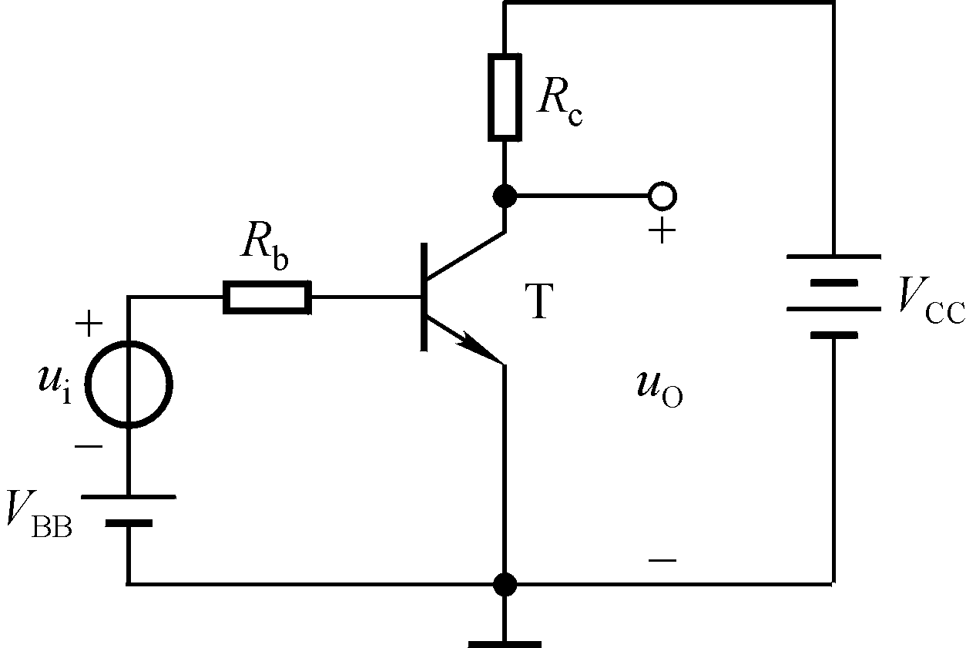
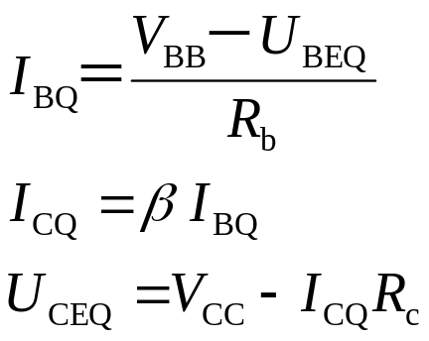
基本共射放大电路的直流通路和交流通路
列晶体管输入、输出回路方程，将U_{BEQ}作为已知条件，令I_{CQ}＝βI_{BQ}，可估算出静态工作点。
Notes:
学会列放大电路直流通路中的电流方程。

Slide 4

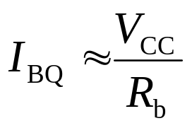
阻容耦合单管共射放大电路的直流通路和交流通路
直流通路
当V_{CC}>>U_{BEQ}时，
已知：V_{CC}＝12V， R_{b}＝600kΩ， R_{c}＝3kΩ ， β＝100。 Q＝？
Notes:
使学生了解小功率放大电路中晶体管基极电流、集电极电流的数量级。

Slide 5
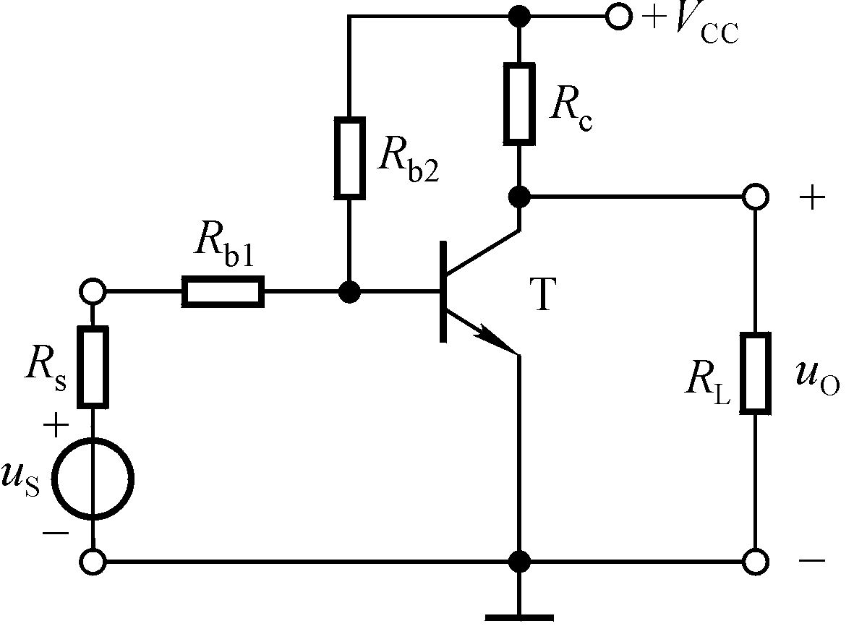
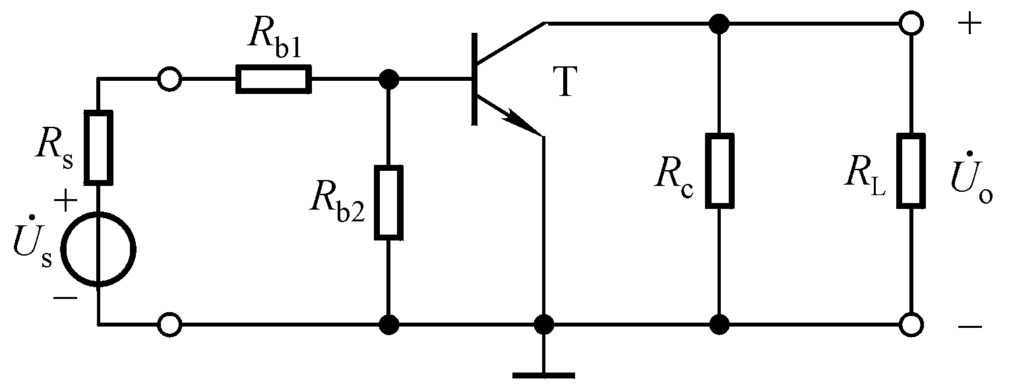
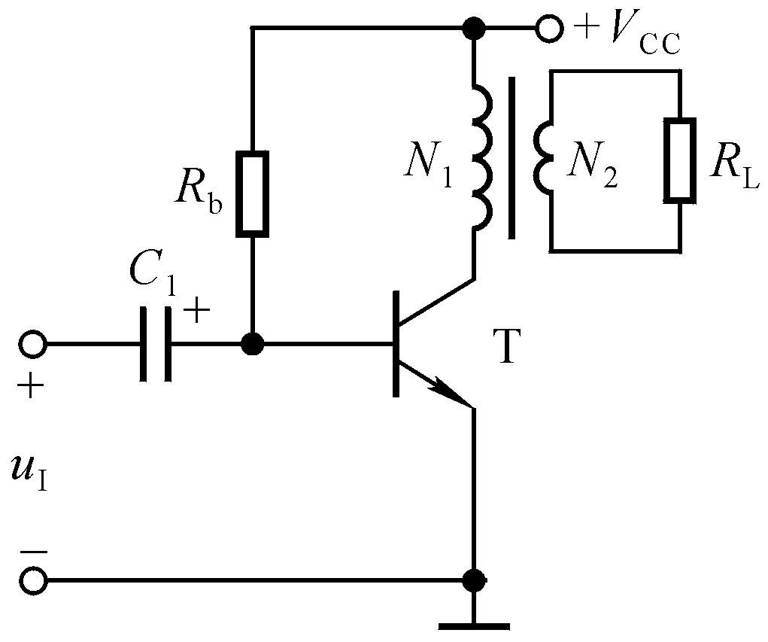
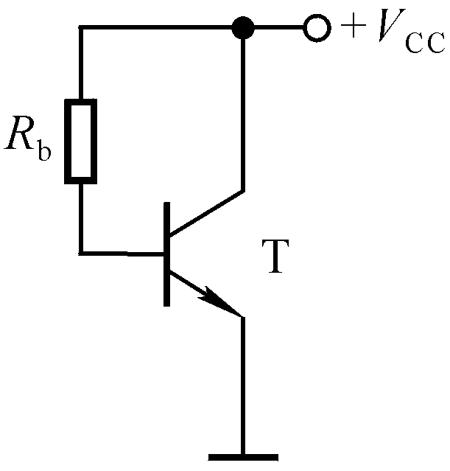
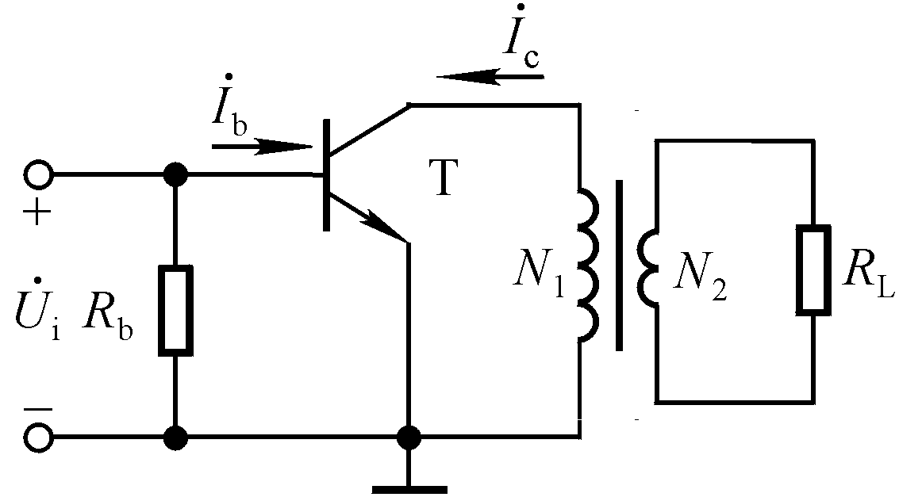
练习 1
画出图示电路的直流通路和交流通路。
将u_{S}短路，即为直流通路。
Notes:
学会画出放大电路的直流通路和交流通路。

Slide 6
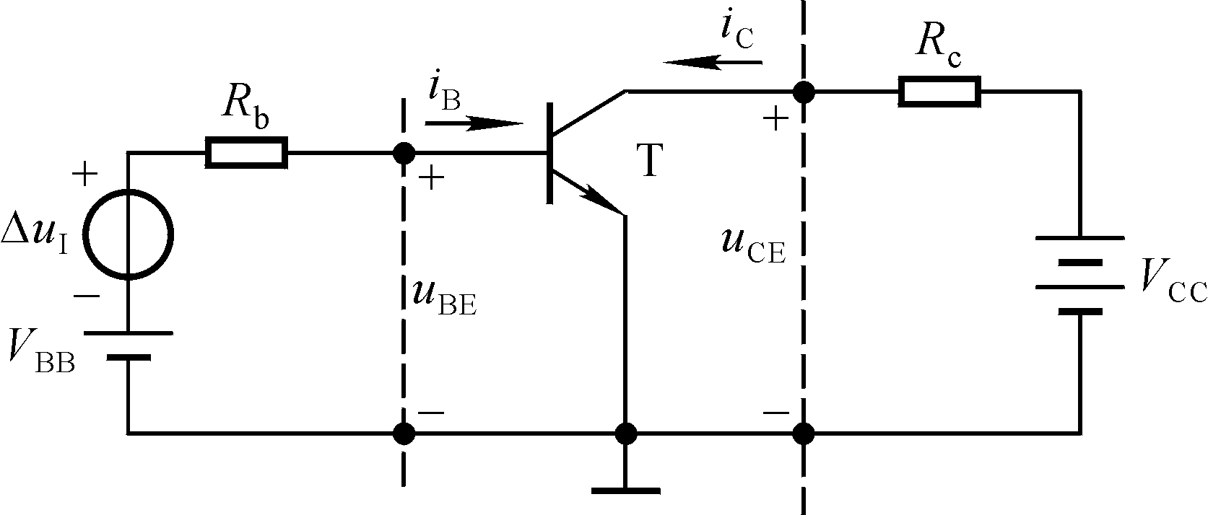


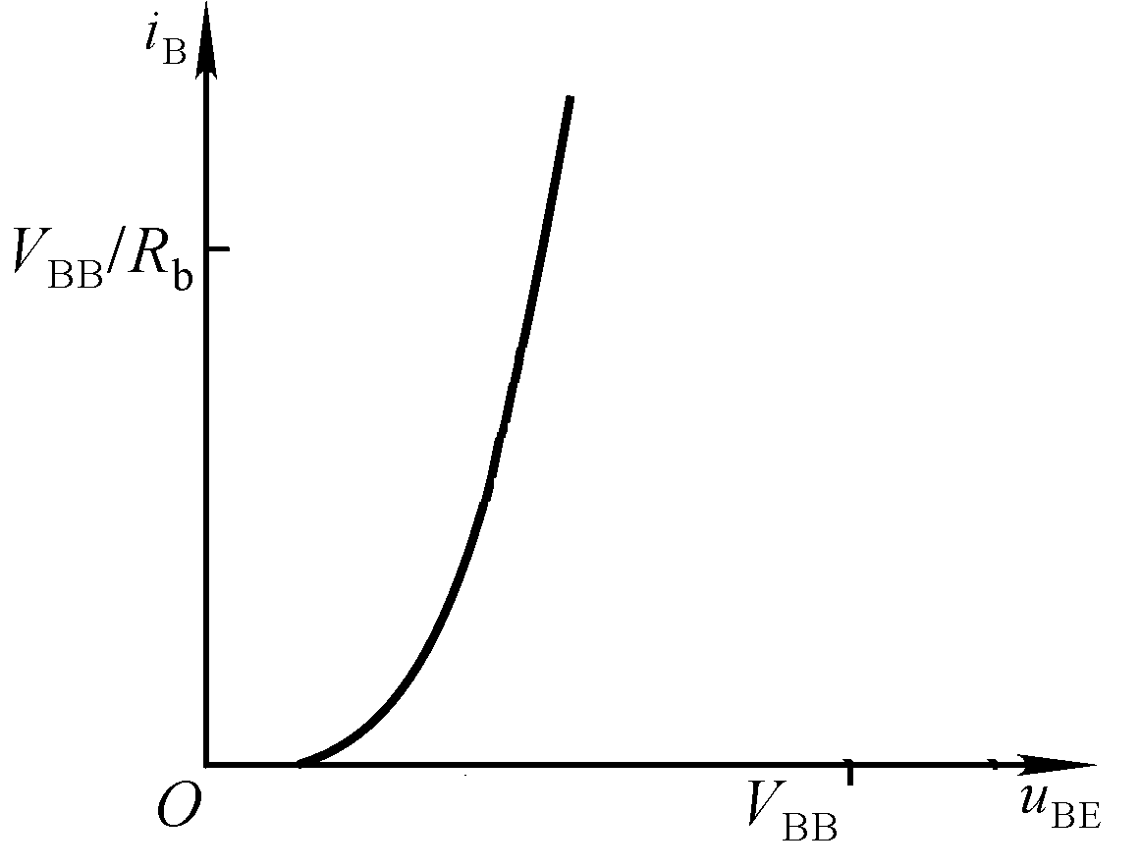
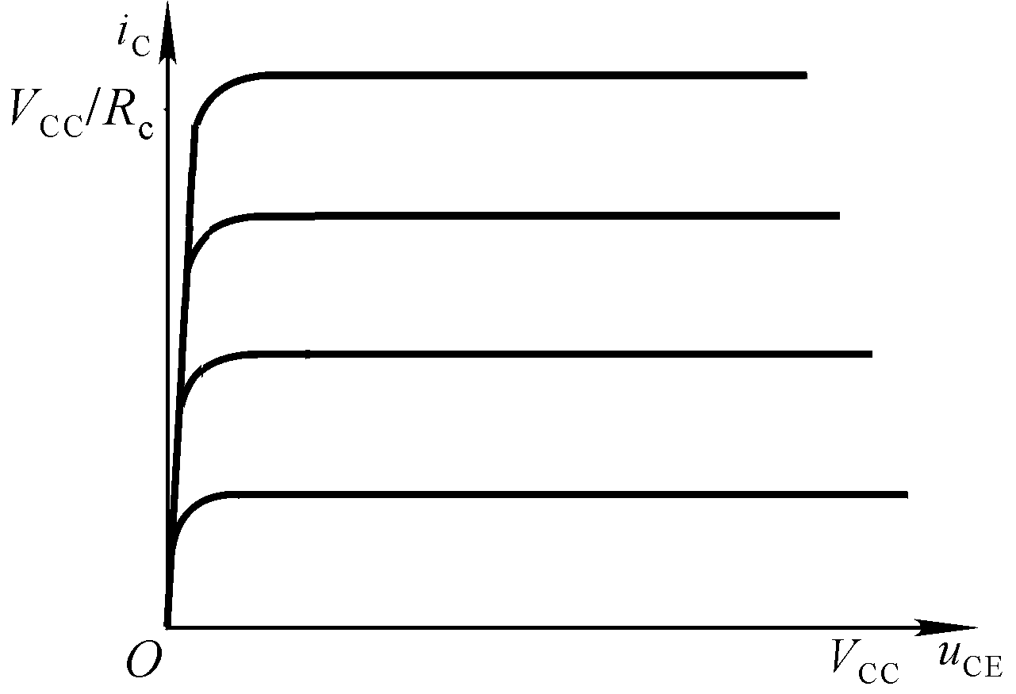
二、图解法
1. 静态工作点分析
负载线
输入回路负载线
Q
Q
I_{BQ}
I_{CQ}
I_{BQ}
U_{BEQ}
U_{CEQ}

Slide 7

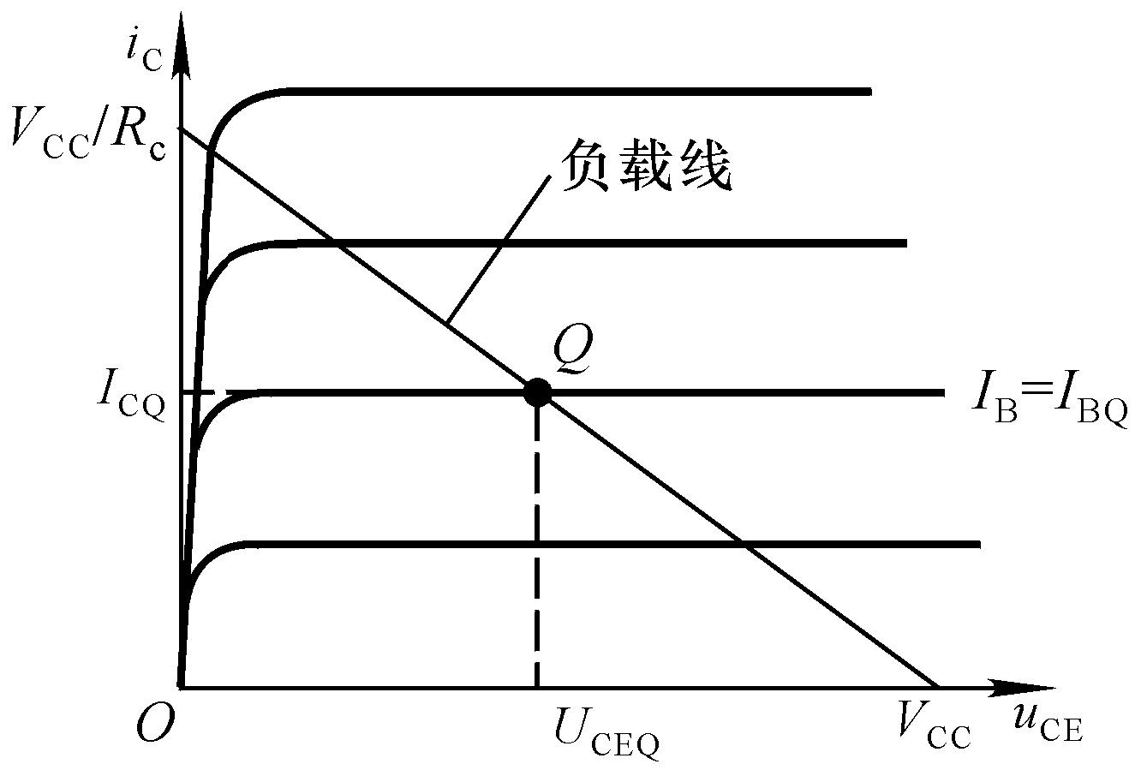
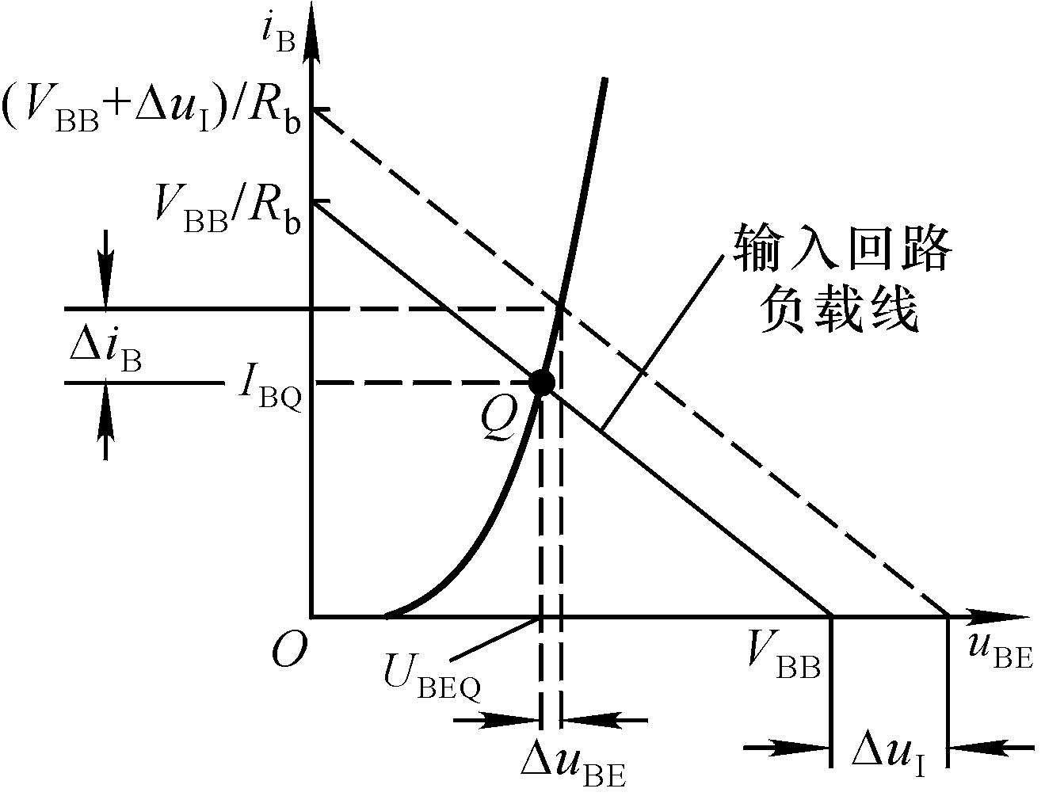
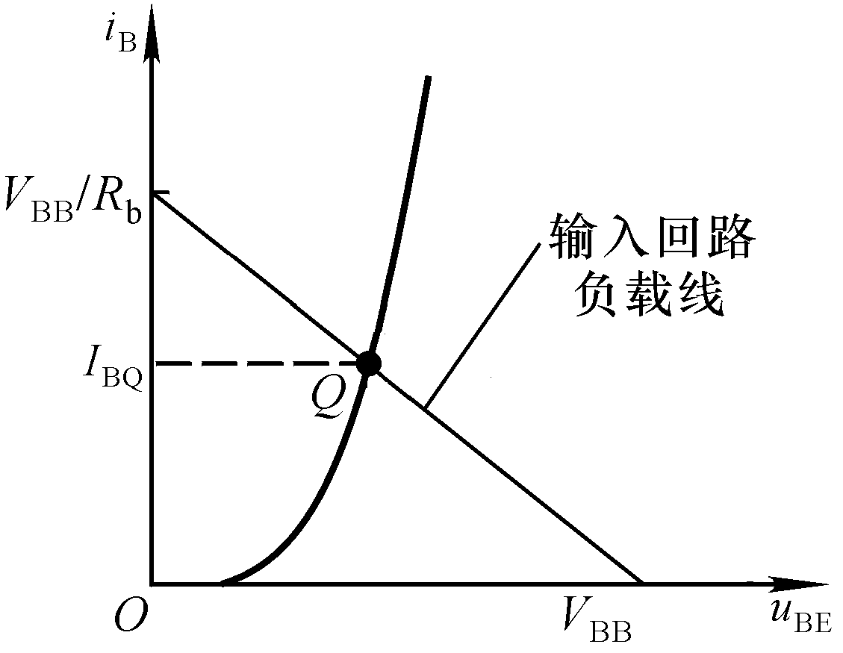




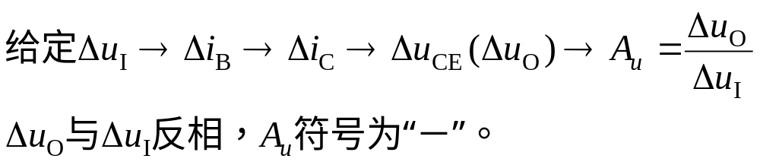
2. 电压放大倍数的分析
斜率不变
Notes:
进一步理解放大的原理。

Slide 8
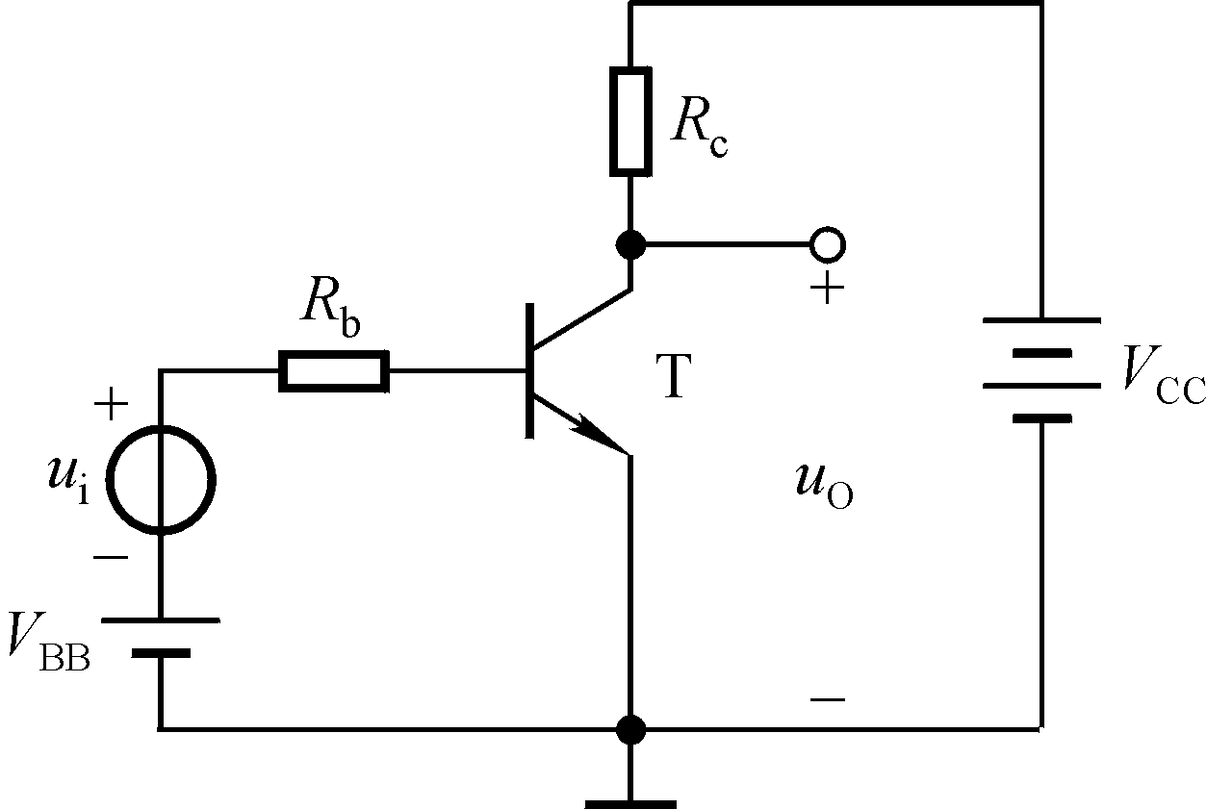
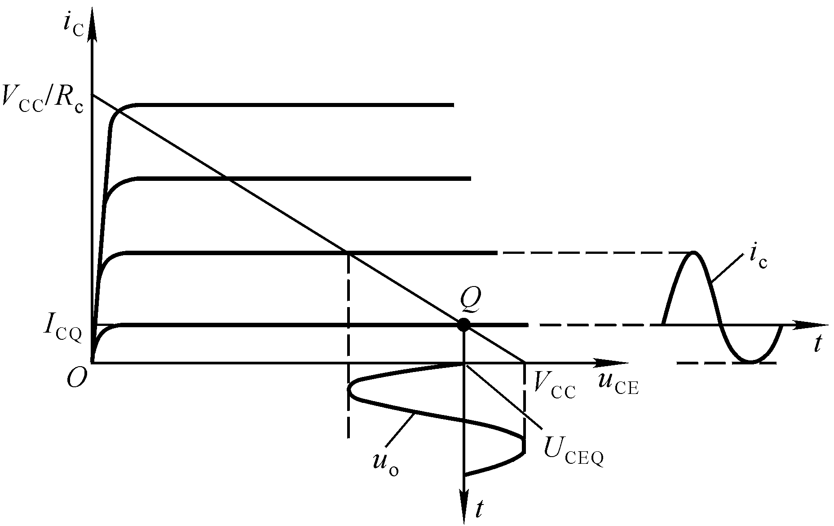
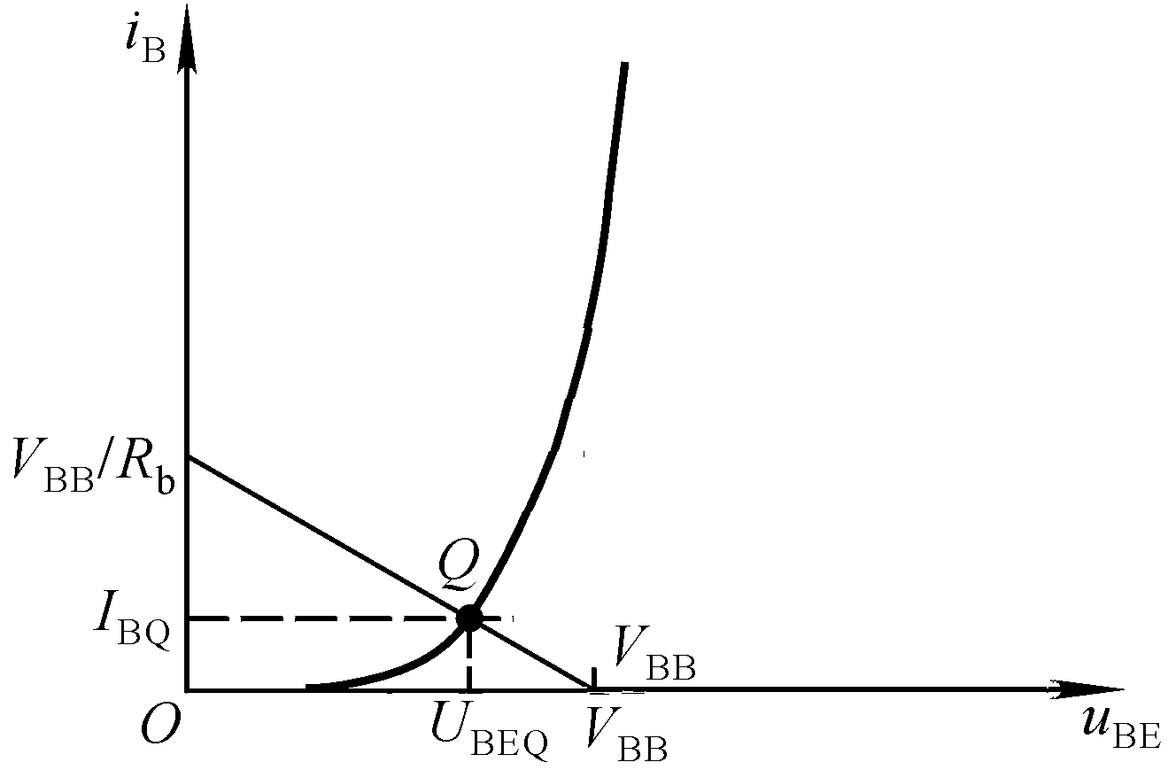

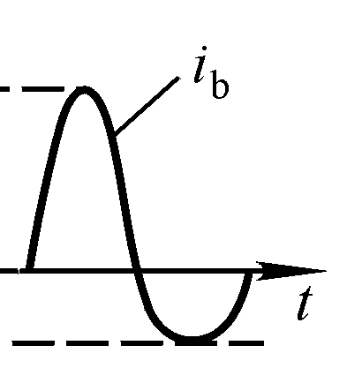
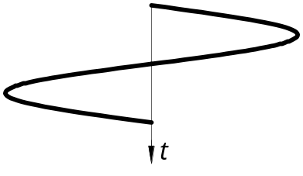
3. 失真分析
截止失真
截止失真是在输入回路首先产生失真！
消除方法：增大V_{BB}，即向上平移输入回路负载线。
减小R_{b}能消除截止失真吗？
Notes:
理解失真的原因，从而得到消除失真的方法。

Slide 9
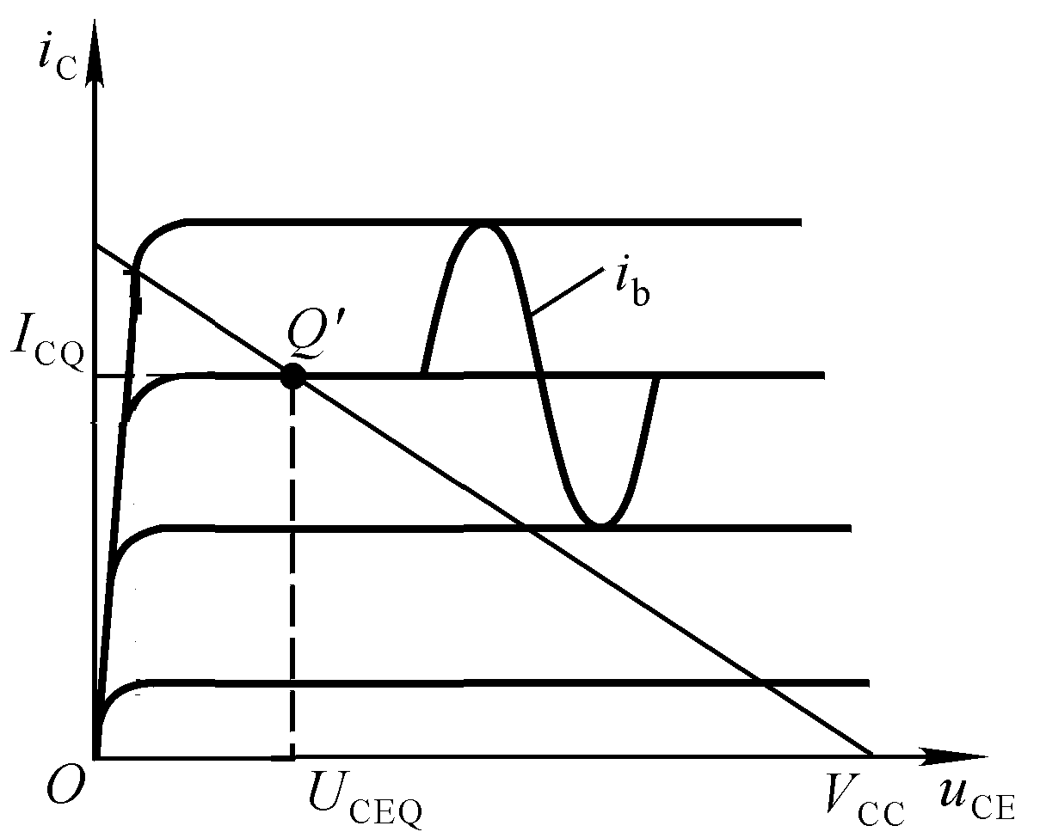
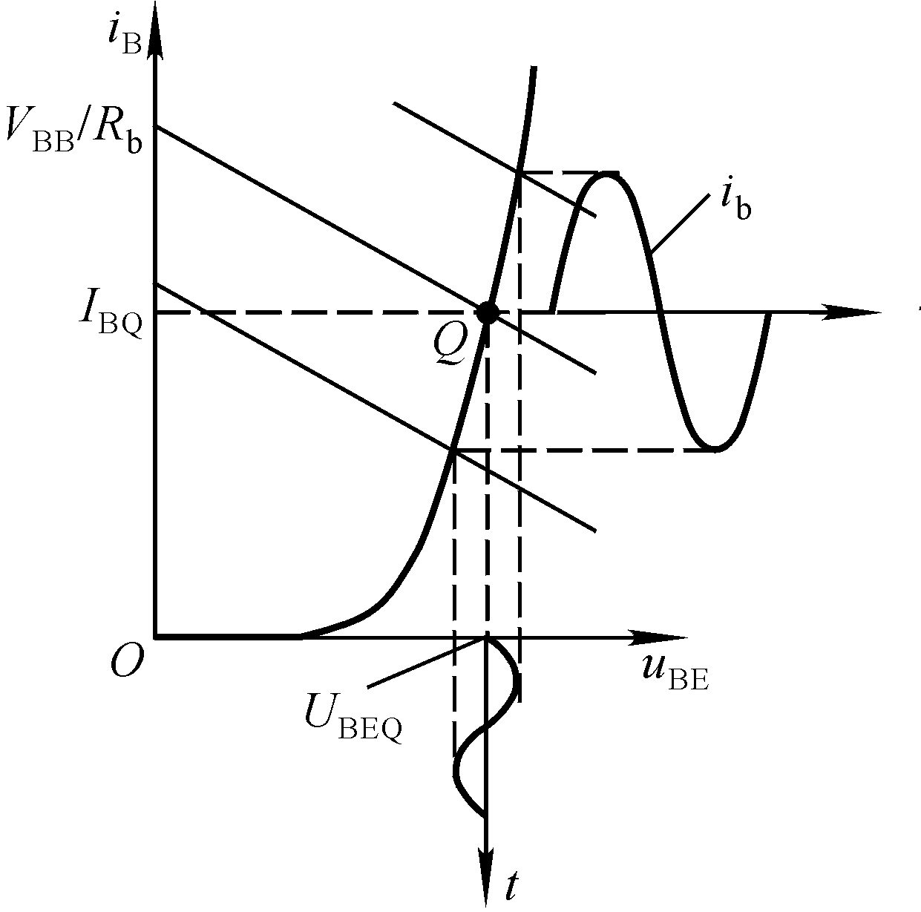
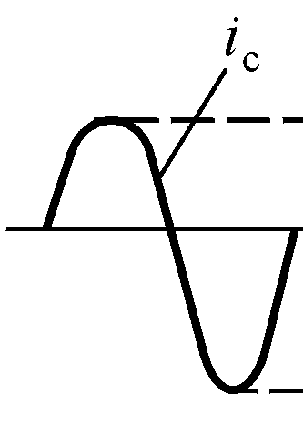
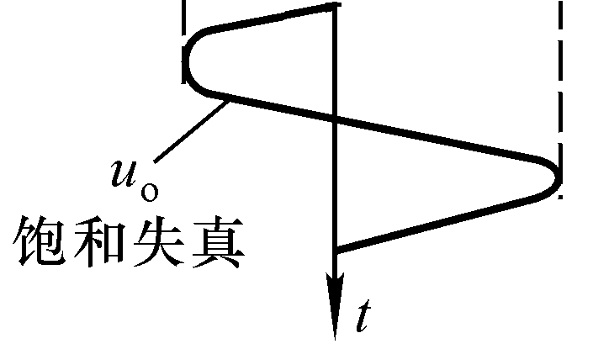
饱和失真
饱和失真产生于晶体管的输出回路！

Slide 10



消除饱和失真的方法
R_{c}↓或V_{CC}↑
R_{b}↑或β↓或
V_{BB} ↓
这可不是好办法！
消除方法：增大R_{b}，减小V_{BB}，减小R_{c}，减小β，增大V_{CC}。
最大不失真输出电压U_{om} ：比较U_{CEQ}与（ V_{CC}－ U_{CEQ} ），取其小者，除以 。

Slide 11
4. 图解法的特点
形象直观；
适应于Q点分析、失真分析、最大不失真输出电压的分析；
能够用于大信号分析；
不易准确求解；
不能求解输入电阻、输出电阻、频带等参数。
5. 直流负载线和交流负载线
直流负载线：直流通路所确定的负载线
交流负载线：动态信号遵循的负载线

Slide 12
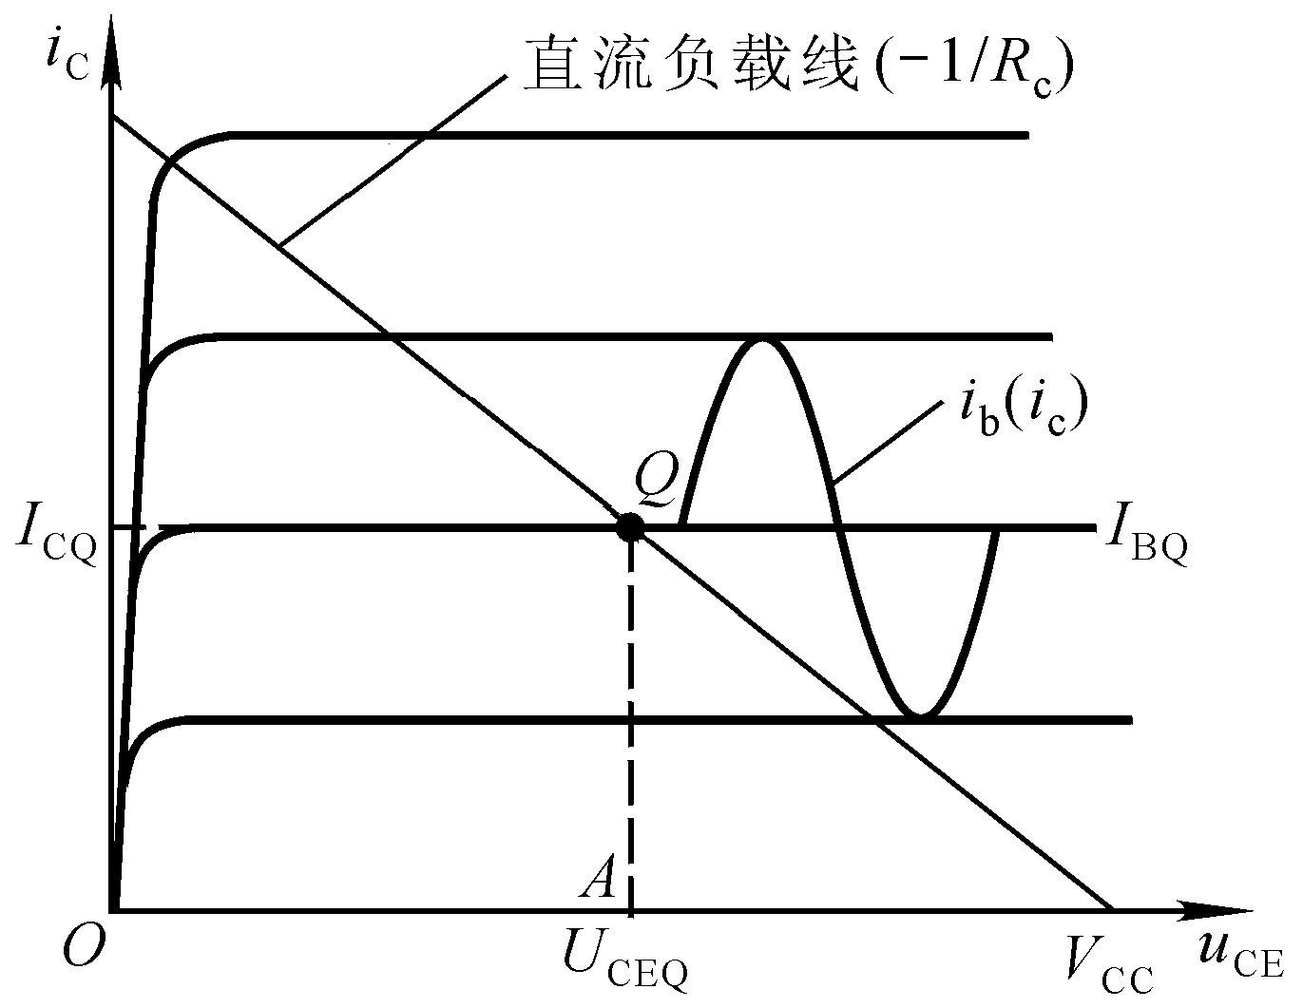
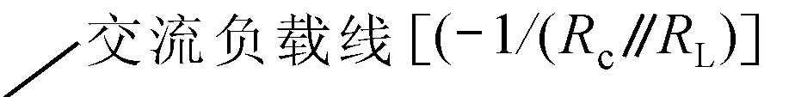


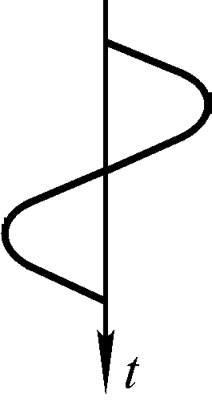
直流负载线和交流负载线
交流负载线应过Q点，且斜率决定于（R_{c}∥R_{L}）
U_{om}=?Q点在什么位置U_{om}最大？
Notes:
理解为什么引入交流负载线？交流负载线的特征。

Slide 13
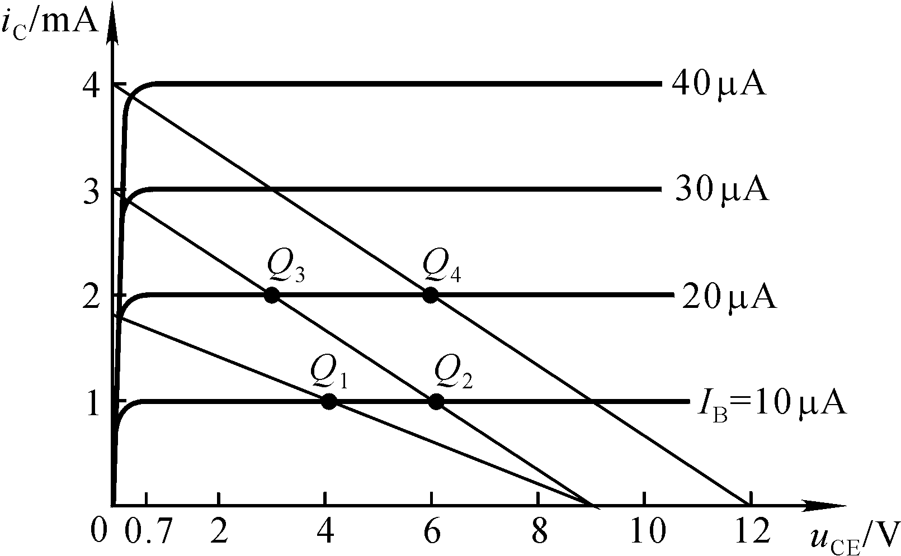
练习 2
1. 在什么参数、如何变化时Q₁→ Q₂ → Q₃ → Q₄？
2. 从输出电压上看，哪个Q点下最易产生截止失真？哪个Q点下最易产生饱和失真？哪个Q点下U_{om}最大？
3. 设计放大电路时，应根据什么选择V_{CC}？

Slide 14
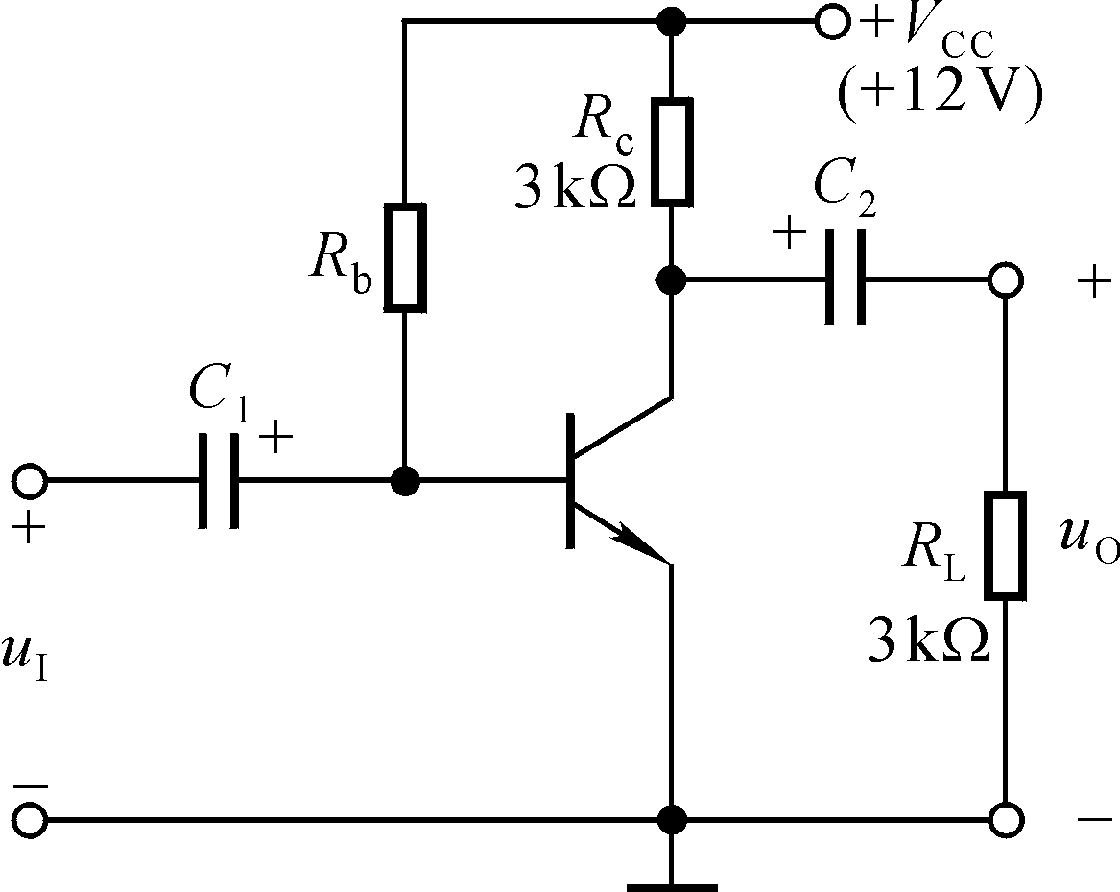
练习3
已知I_{CQ}＝2mA，U_{CES}＝0.7V。
1. 在空载情况下，当输入信号增大时，电路首先出现饱和失真还是截止失真？若带负载的情况下呢？
2. 空载和带载两种情况下U_{om}分别为多少？
3. 在图示电路中，有无可能在空载时输出电压失真，而带上负载后这种失真消除？

Slide 15

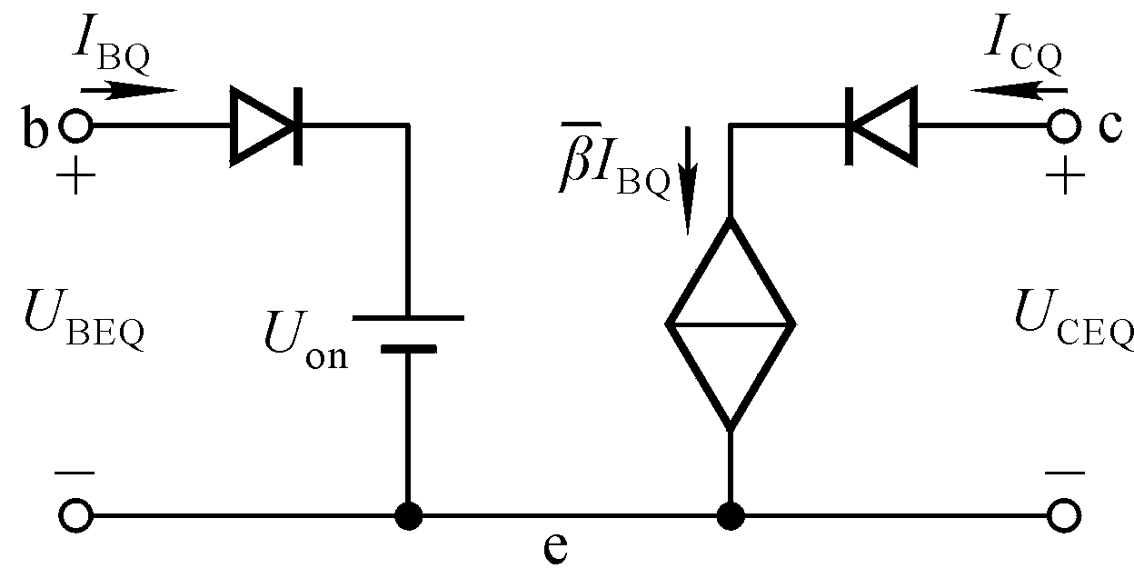
三、等效电路法
输入回路等效为恒压源
半导体器件的非线性特性使放大电路的分析复杂化。利用线性元件建立模型，来描述非线性器件的特性。
  1. 直流模型：适于Q点的分析
输出回路等效为电流控制的电流源
理想二极管
利用估算法求解静态工作点，实质上利用了直流模型。
Notes:
理解为什么用估算法求解Q点，就是利用了晶体管的直流模型。

Slide 16
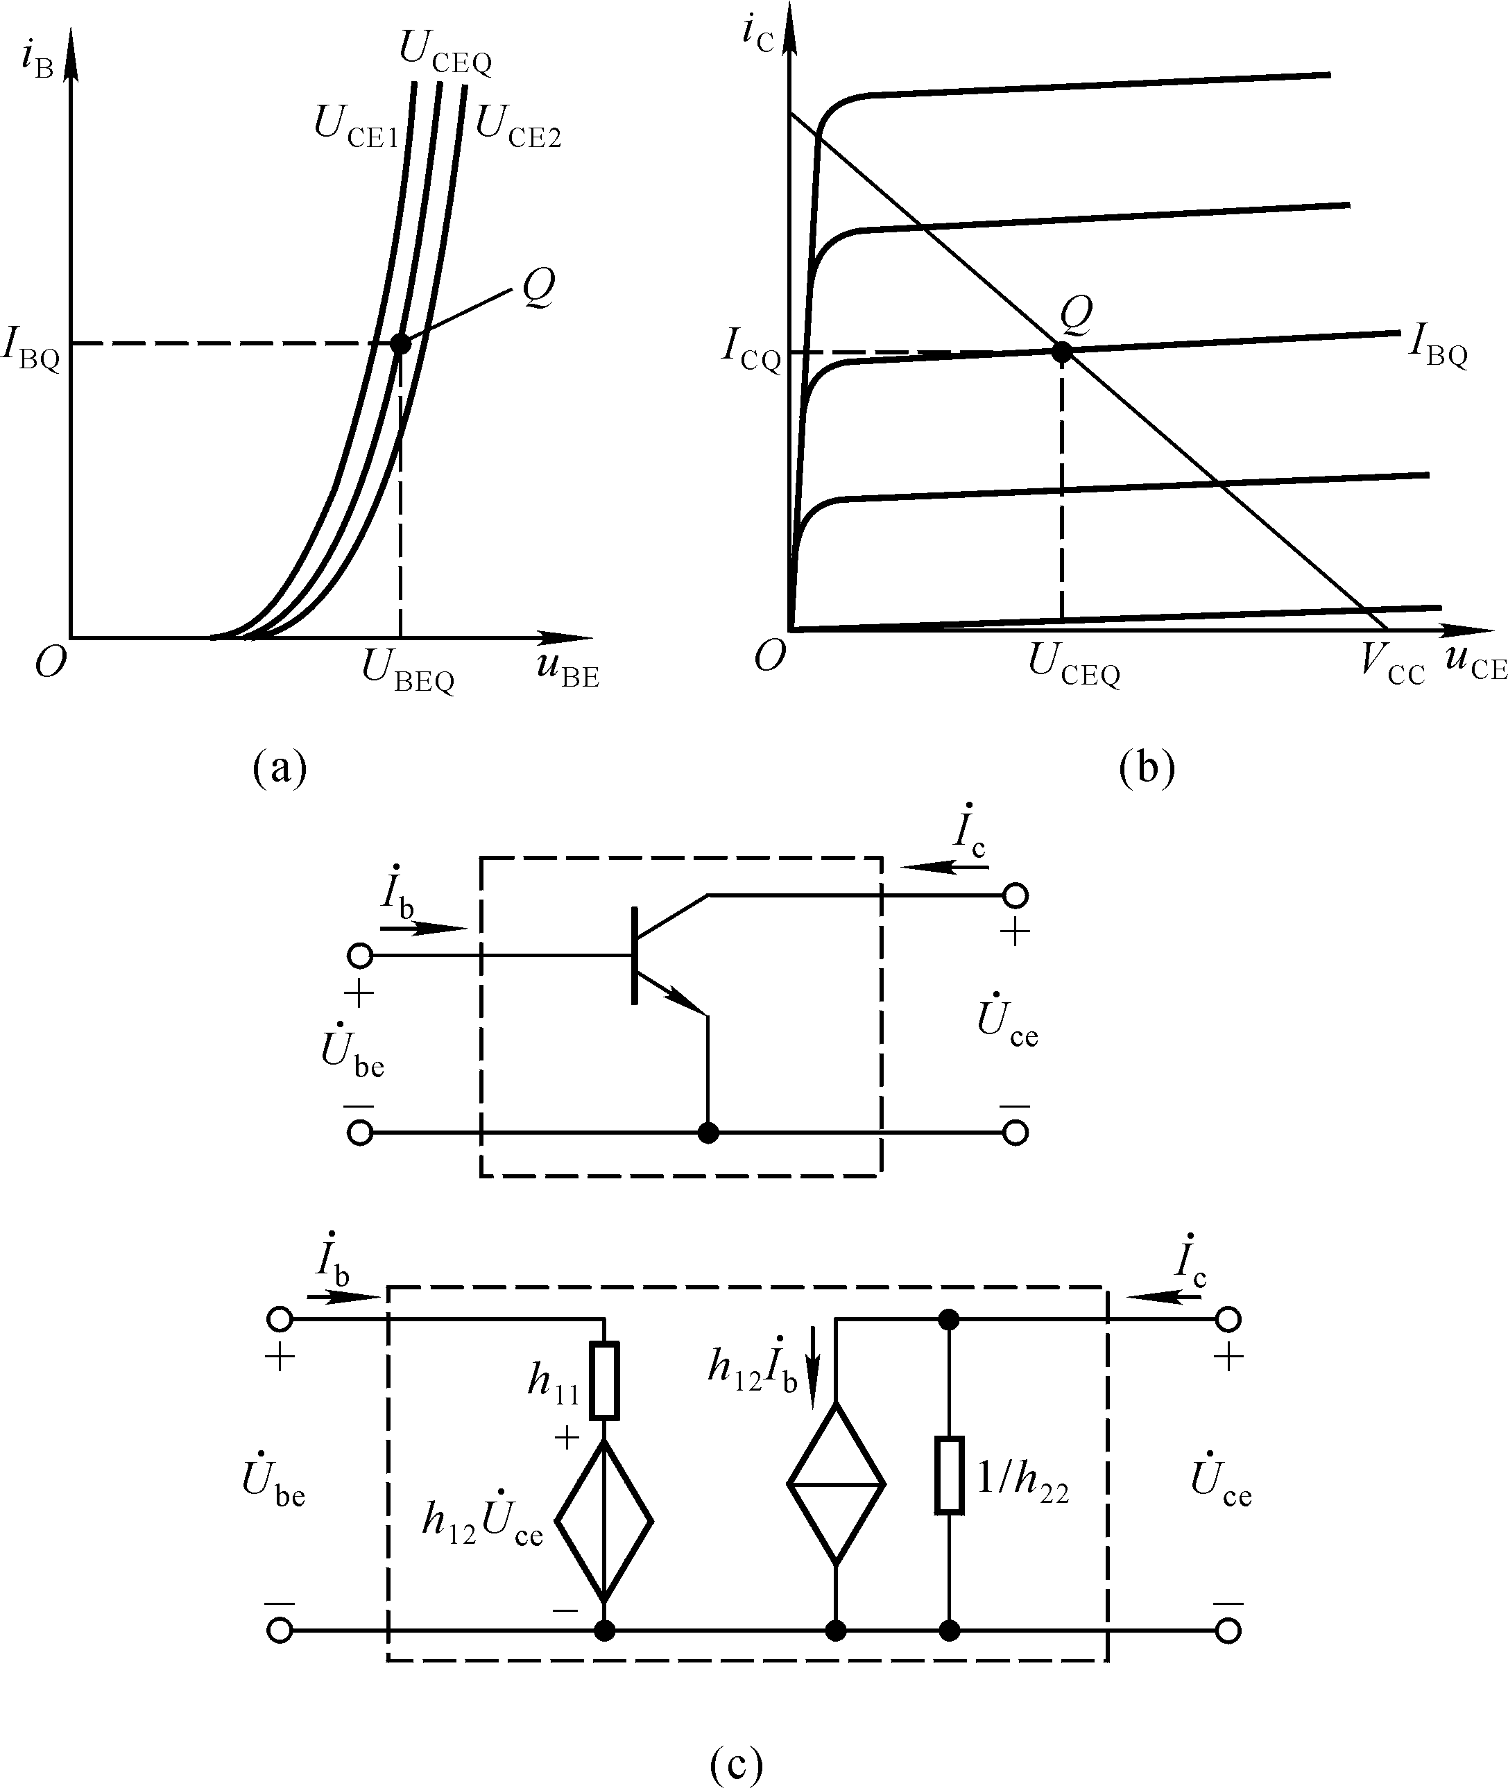
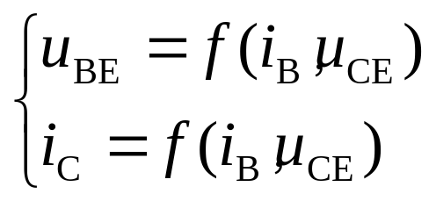
2. 晶体管的共射h参数等效模型
Notes:
建模的方法有两种：从结构建模，细致、完整，模型较复杂；从外特性建模，即根据输入量与输出量的关系建模，模型简单，但有局限性。
h参数等效模型是根据晶体管的输入、输出特性建立的。
电子电路归根结底是电路，当用等效模型取代电子电路中的晶体管时，就可用解一般电路的方法来解电子电路了。
要注意的是解决不同的问题，应正确选择不同的等效模型。如解Q点应用直流模型，解电压放大倍数、输入电阻和输出电阻应用h参数等效模型。

Slide 17
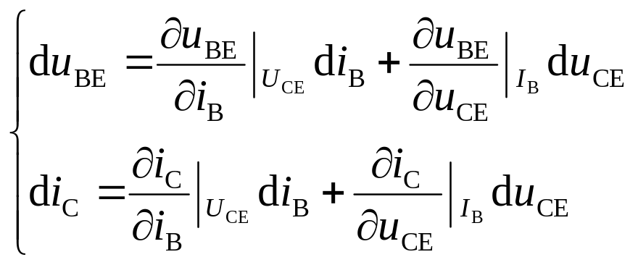
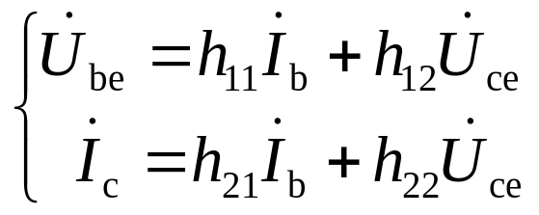
在低频、小信号作用下的关系式
电阻
无量纲
无量纲
电导
交流等效模型（按式子画模型）

Slide 18
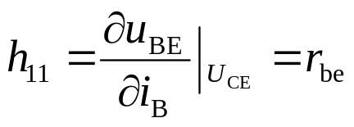
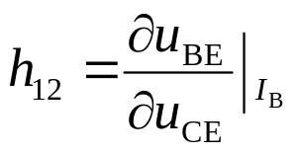
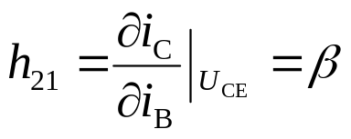
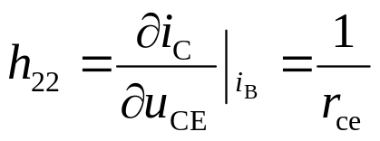
h参数的物理意义
b-e间的
动态电阻
内反馈系数
电流放大系数
c-e间的电导
分清主次，合理近似！什么情况下h₁₂和h₂₂的作用可忽略不计？

Slide 19
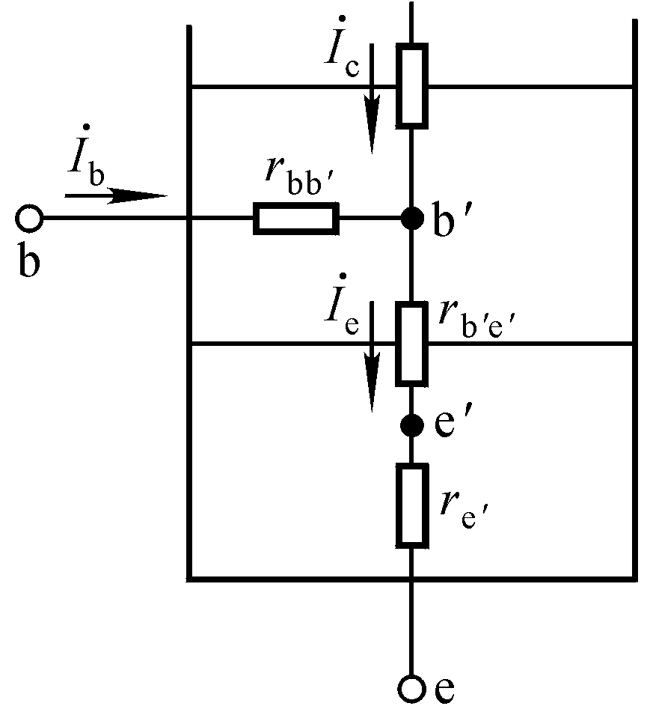
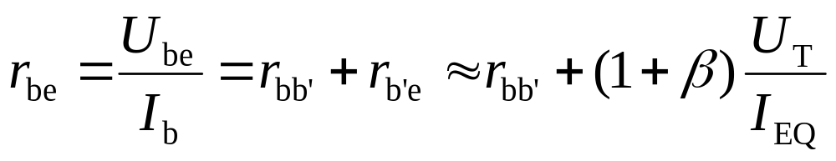
简化的h参数等效电路－交流等效模型
基区体电阻
发射结电阻
发射区体电阻数值小可忽略
利用PN结的电流方程可求得
查阅手册
由I_{EQ}算出
在输入特性曲线上，Q点越高，r_{be}越小！
Notes:
r_{be}是从b-e的结构得到的。

Slide 20
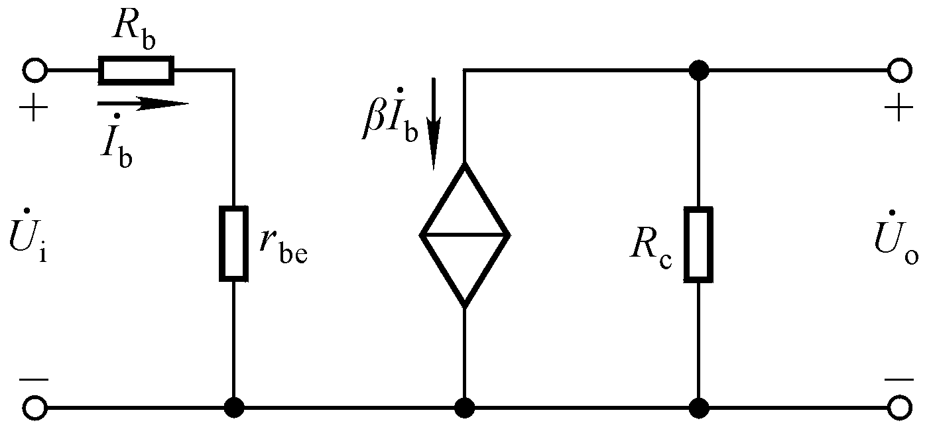
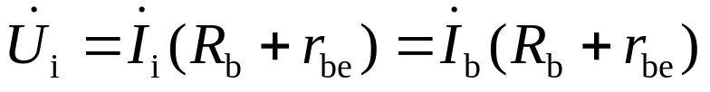
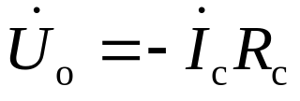
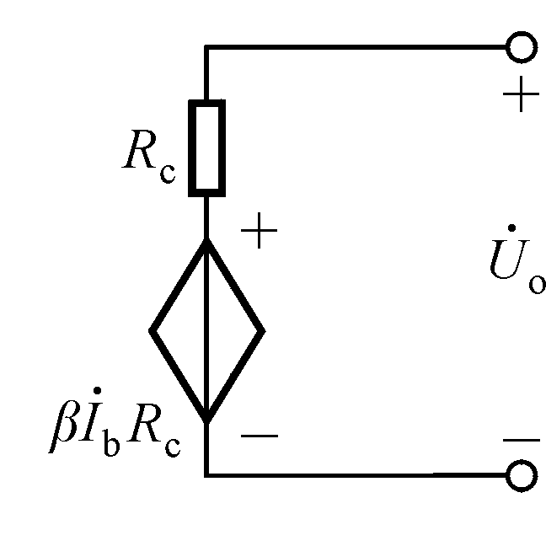
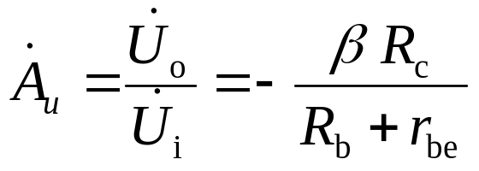
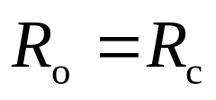
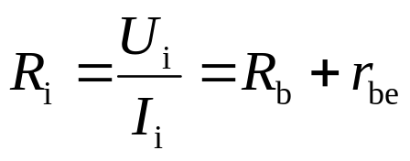
3. 放大电路的动态分析
放大电路的
交流等效电路

Slide 21
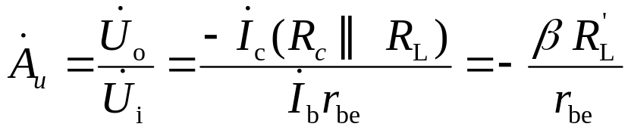
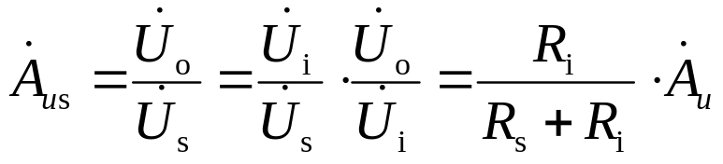


阻容耦合共射放大电路的动态分析

Slide 22
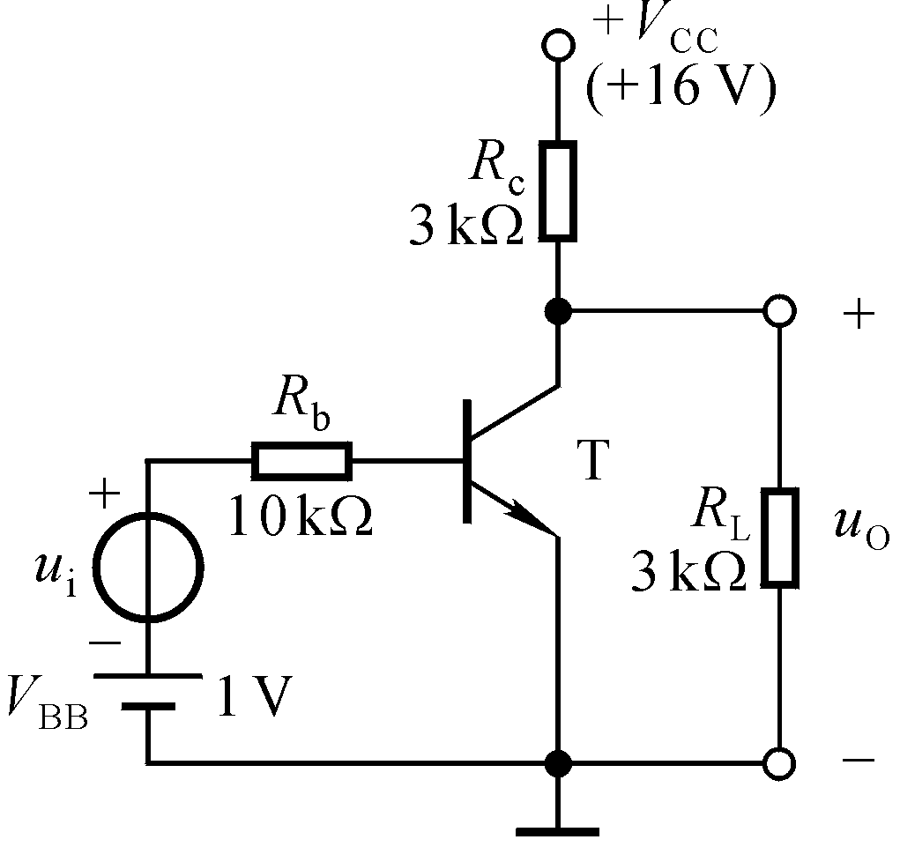




练习4 ：基本共射放大电路的静态分析
为什么用图解法求解I_{BQ}和U_{BEQ}？
Q
I_{BQ}≈35μA
U_{BEQ}≈0.65V

Slide 23



练习4：基本共射放大电路的动态分析

Slide 24



练习5 ：阻容耦合共射放大电路的静态分析
为什么可忽略？

Slide 25



练习5：阻容耦合共射放大电路的动态分析

